Slide 1
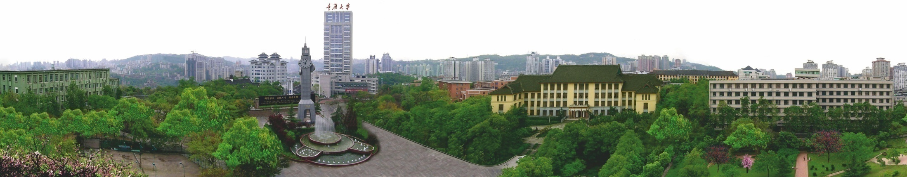
最近工作汇报
汇报人：王涛
2020年08月10日

Slide 2



主 要 内 容
  阅读论文
  最近工作
  下一步计划

Slide 3
阅读论文- Pan-Cancer Computational Histopathology
论文背景与概述：
病理数据因为直接提取自病理疑似病理组织，因此对于癌症检测具有重要意义。但是传统的基于深度学习的病理图像的分类诊断已经进行了许多较为成熟的研究。 论文中的主要创新之处为，首次将病理图像数据与基因数据、免疫分子数据、逆转录表达数据等病理数据的融合，首次将病理检测中除图像外的多种数据进行了融合，不仅对于提高识别的准确率，更为病理诊断提供了了更多的实际应用意义以及参考价值。
该论文中，应用了大量、多种类的数据集，包含28中种癌症以及对应的17396张病理图片，并与基因组、转录组和生存数据相关联。该方法可以准确分类癌症类型以及定位癌症空间位置区域。
其中计算病理组织学根据病理组织学亚型和分级增加预后，突出预测相关区域，如坏死或淋巴细胞聚集。这些发现显示了计算机视觉在描述肿瘤组织病理学的分子基础方面上的巨大潜力，并为整合分子和组织病理学数据以增强诊断和预后工作流程奠定了基础。

Slide 4
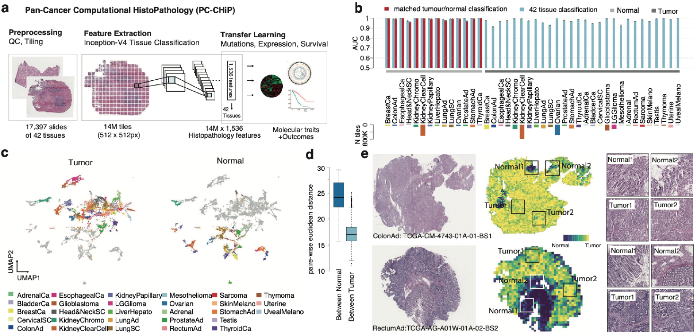
阅读论文- Pan-Cancer Computational Histopathology
图示为论文中主要流程与示意图。与之前病理组学相似之处为在wsi上提取patch
在patch上训练模型提取特征。根据提取的特征可以进行分类，产生热力图。除此之外，论文中将提取到的特征同逆转录表达、癌基因突变以及雨后生存期等数据相关联，使得模型对于待测WSI同时可以给出病理分子上的参考数据。

Slide 5
阅读论文- Pan-Cancer Computational Histopathology
论文中的主要病理分子学特征包括：
1. 癌组织影响特征
2. 基因重复的病理细胞特征
3. 染色体加倍(肿瘤细胞的标志性特征)数据
4. 癌变驱动基因的表达数据
5. 转录组学特征
6. 免疫细胞数据
7. 各种癌症病理对应的预后信息
看到国内一篇文章，和这篇文章有相似之处。也是将病理影响特征同病理分子特征联系起来用以提供预后参考价值。只是该文章仅仅将影响特征用来预测微卫星不稳定性，用以知道预后免疫治疗。

Slide 6
阅读论文-2
MIFNet:基于多尺度输入与特征融合的胃癌病理图像分割方法
论文背景：
数字病理技术使病理诊断脱离了显微镜的限制，其数据可以长期存储在计算机中并方便随时调取查看。如此一来，数字化的病理数据不仅方便病理医师通过网络进行远程病理诊断，缓解基层医院病理诊断资源严重不足的问题，数据的规模化也为开发自动化病理诊断算法打下了良好的基础。
同时：实现对病理图像的分割，可以让医生知道图像中哪一区域的组织发生了病变，对于帮助病理医生更进一步地判断胃癌的分期、分型具有重要的意义。但分割在病理中的应用并不多。
研究目的：旨在对数据特征较为复杂的胃癌病理数据实现精准分割
创新：在现有的 U-Net 基础上，提出一种改进的多尺度输入模型以实现对胃癌病理图像病
变区域组织的自动分割，为病理医生的工作提供更可靠的辅助诊断指导

Slide 7
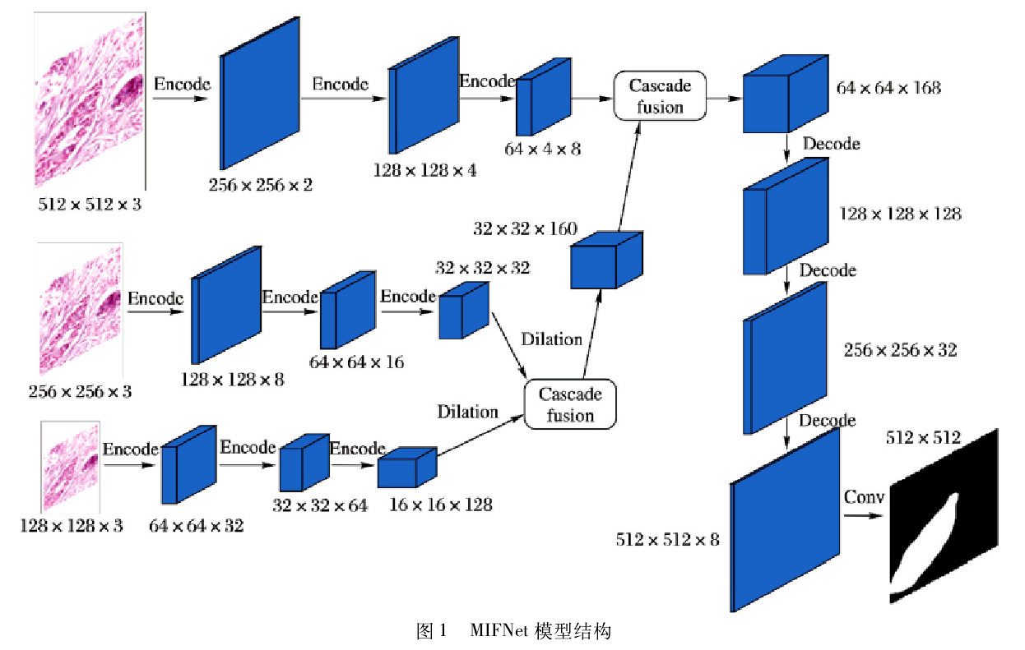
阅读论文- MIFNet:基于多尺度输入与特征融合的胃癌病理图像分割方法
方法：
论文的方法主要是在U-net网络上进行的改进，增加了输入尺度的数量。如图所示，主要输入为三种尺度的数据。主要思路是利用大尺度图像获取图像中的细节信息、利用小尺度图像获取全局信息，将全局信息和局部信息进行适当融合，提取得到合适的特征。能更加准确的分类、分割目标。然后对得到的特征进行上采样，还原到图像的输入尺度。最后利用softmax对每一个象素一点进行分类，获得分割结果。

Slide 8
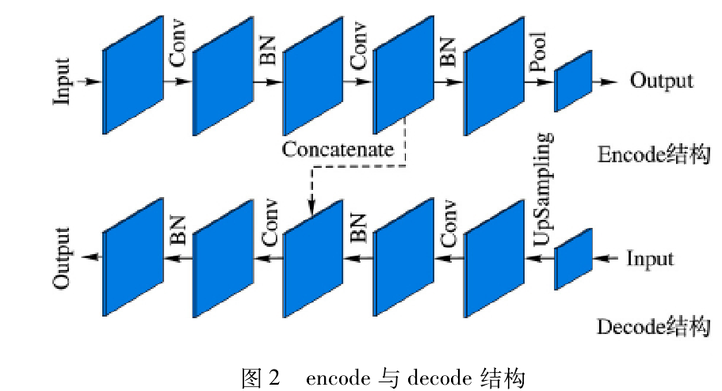
阅读论文- MIFNet:基于多尺度输入与特征融合的胃癌病理图像分割方法
编码-解码：
如上图示为论文中编码解码的流程图。主要即为卷积与反卷积两个过程。

Slide 9
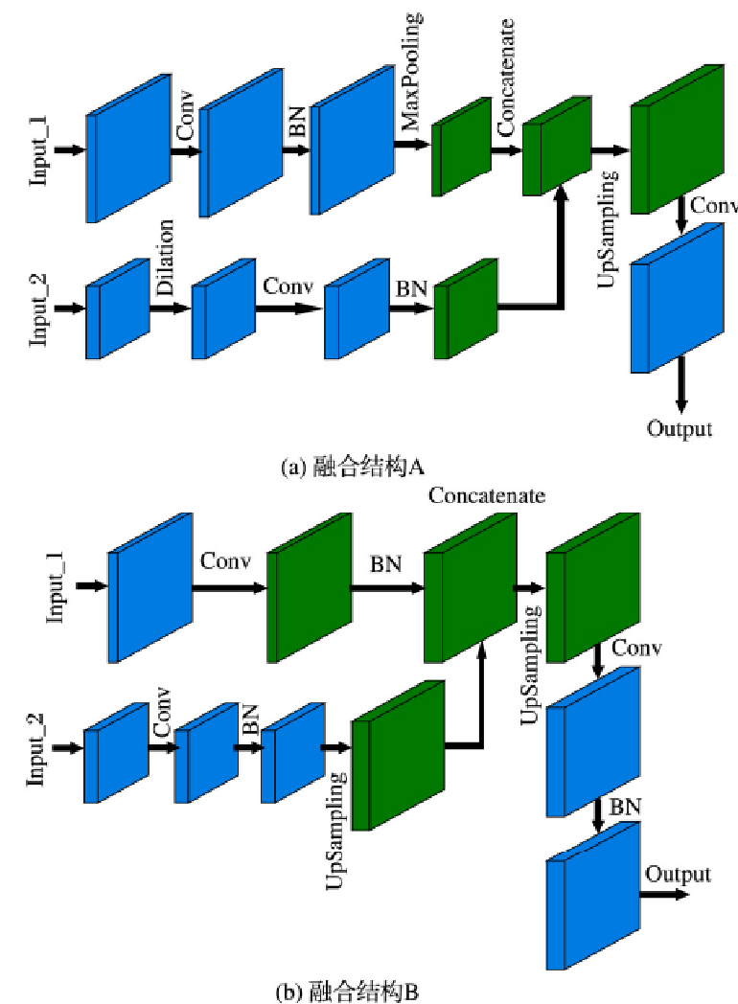
阅读论文- MIFNet:基于多尺度输入与特征融合的胃癌病理图像分割方法
特征融合：
如左图示为论文中进行不同尺度特征融合的策略。前面提到模型中的输入尺度不同导致提取出的特征的维度不一样。所以在进行融合的时候就不能进行简单的叠加或者先行相加的操作。
所以必须先将两组特征的维数进行统一。图A所示即为通过最大池化将高维特征和另一组低维特征统一。图B为通过上采样，将低维的特征和高维的另一组特征相统一。
比较：B 结构中 Input_1 没有经过下采样操作而是直接对 Input_2 进行了反卷积，也没有使用空洞卷积的方
法增大卷积操作时卷积核的感受野，因此 B 比 A 结构在一定程度上降低了对全局特征的关注，而保留了更多的细节特征。

Slide 10
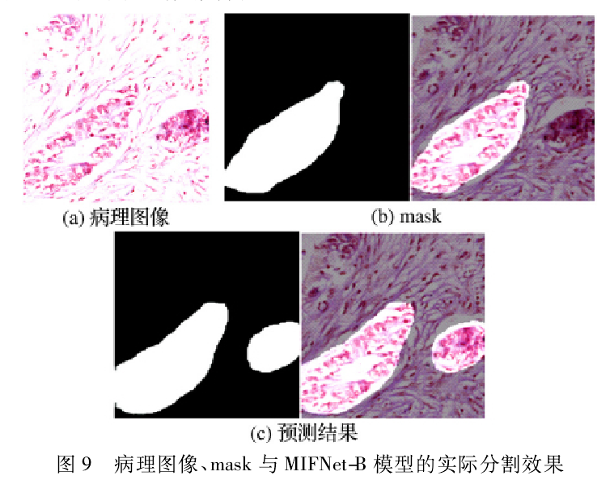
阅读论文- MIFNet:基于多尺度输入与特征融合的胃癌病理图像分割方法
实验结果：
所用的为2017病理切片识别 AI 挑战赛的病理数据集，但是该数据集并没有被全部标注，其中有许多的病灶区域被漏标。因此对最后的分割结果产生了影响，但是依然达到较高准确度。表明模型有效学习到了特征。
另外，该论文中提出的模型比之U-net网络所用的参数更少。训练时间更短，准确度更高

Slide 11
2. 最近工作
数据集下载
1. 2017病理挑战赛的数据目前网上没有，都是指向官网链接。但是官网链接比赛结束之后已经关闭。
2. 病理基因免疫组学中的数据集：已经下载了第三个(BASIS) 第一个TCGA上的尚未下载。EGA的那个控制下载，目前也还没有下载。

Slide 12
2. 最近工作
2. 代码调试
1. deeoslide项目代码现在调通了，正在生成数据集。
2. camolyon16的数据代码还有一个小BUG能调好
3. 阅读论文Deep learning for prediction of colorectal cancer outcome:
a discovery and validation study
3. 下一步计划
1). 阅读病理基因组学文章，开始数据预处理。
2). 原文中的代码只包含提取体征部分。调代码，思考怎么复现。
3). 调camolyon数据集中代码。想一下怎么在新项目上快速应用

Slide 13


